Slide 1
PharmaLink – Lier publications et médicaments par l’ingénierie des données
Test technique – python et data engineering
Marilyne HU

Slide 2
Mise en situation : une démarche orientée production
Nous souhaitons construire un pipeline dédié au référencement des médicaments à partir des publications scientifiques.
Les données à disposition :
drugs.csv : les données médicaments
pubmed.csv : les publications PubMed
clinical_trials.csv et clinical_trials.json : les publications scientifiques en lien avec les tests cliniques
Une volumétrie faible : une quinzaine de lignes par table de données.
Réalisation d’un projet dédié à créer un DAG.
Recherche de la modularité du code, une rédaction favorisant le travail en équipe et l’évolution vers le Big Data.

Slide 3
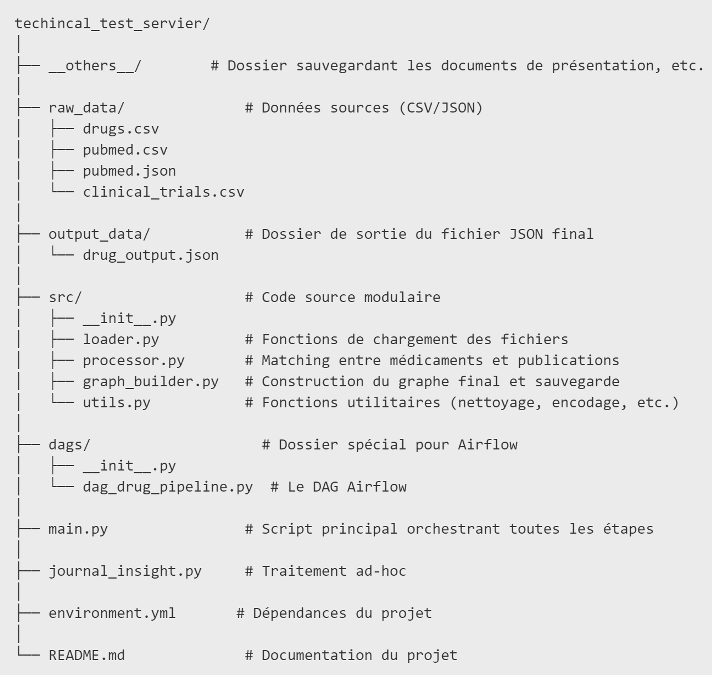
Une architecture propre : une pratique métier et modulable
Un répertoire de données brut : raw_data/
Une boîte à outils de fonctions sources permettant un code modulable : src/
Une recette de cuisine bien rédigée et organiser : main.py
Un répertoire de données de sortie : output_data/
Automatisation de notre recette de cuisine comme la gestion d’erreur, des dépendances et de la flexibilité : dags/
Un traitement ad-hoc testant l’output de notre pipeline : journal_insight.py

Slide 4
Une recette linéaire facilitant un DAG : main.py
Chargement des données : load_data()
Nettoyage des données de publications de test clinique : clean_clinicals_trials()
Nettoyage des données médicaments : clean_drugs()
Nettoyage des données d’article PubMed : clean_pubmed()
Matching des médicaments avec les publications qui le mentionne : get_links()
Construction du JSON final : build_json()
Chargement des données
Nettoyage des données drugs, pubmed et clinical_trials (suivant l’ordre ci-dessus)
Matching des médicaments – publications
Construction du JSON

Slide 5
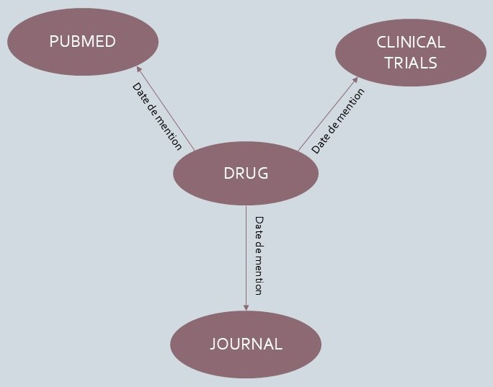
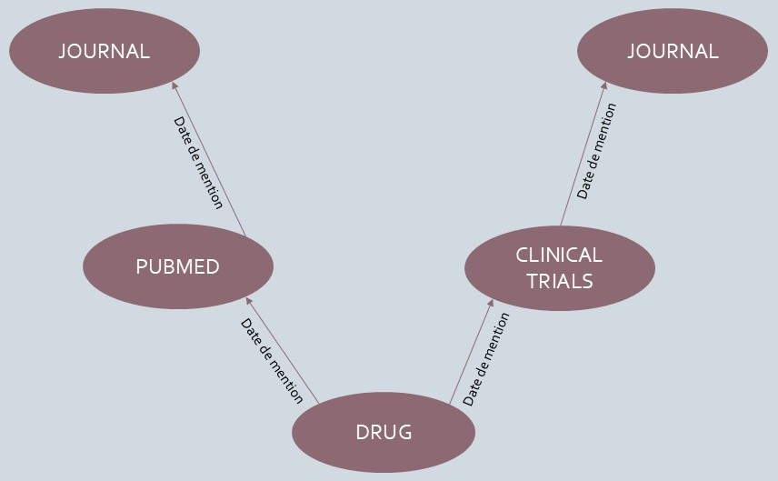
Deux structures de liaison entre les médicaments et les publications : le référencement du journal
1. Lien directe avec le médicament
2. Lien indirecte avec le médicament
Donnant à deux structures de JSON différentes …
Référencé dans

Slide 6
Traitement ad-hoc : recherche du journal mentionnant le plus de médicaments
Un traitement indépendant du pipeline.
Une fonction robuste permettant de trouver le journal mentionnant le plus de médicaments différents : adapté au graphe de liaison directe et indirecte
Le journal « Journal of Emergency Nursing » mentionne le plus de médicaments.
Les médicaments mentionnés dans le journal : diphenhydramine et epinephrine

Slide 7
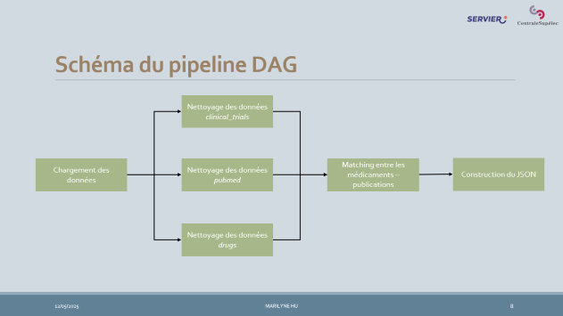
Une évolution vers le Big Data : création d’un DAG
Forme et manipulation des données input / output
Une automatisation du pipeline : DAG - Airflow
 | Petite volumétrie | Grande volumétrie
Format des données | CSV et JSON | Parquet
Librairie de traitement des données | Pandas | Dask
Création d’un DAG en utilisant Airflow
Relance indépendante des tâches lors des erreurs
Une exécution du pipeline automatique
Une combinaison essentielle entre le format Parquet et la librairie Dask :
Structure de code similaire à Pandas ;
Temps de lecture optimisé ;
Traitement parallèle des données.

Slide 8
Schéma du pipeline DAG
Nettoyage des données clinical_trials
Chargement des données
Nettoyage des données pubmed
Matching entre les médicaments – publications
Construction du JSON
Nettoyage des données drugs

Slide 9
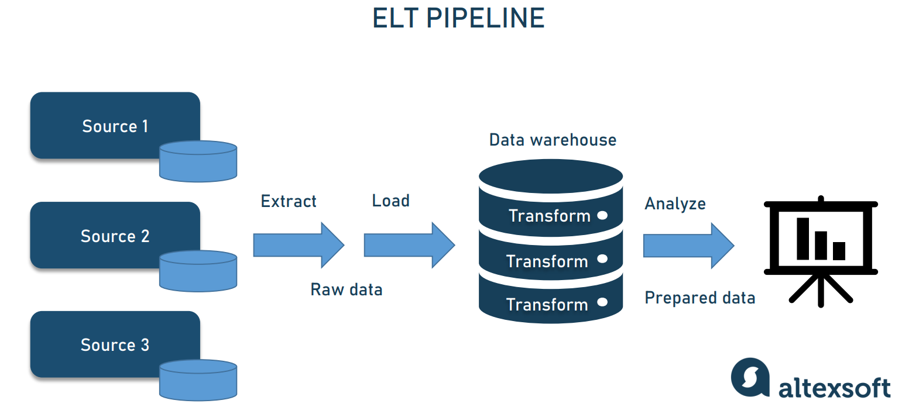
Merci !

Slide 10
ANNEXE 1
PUBMED
CLINICAL TRIALS
Date de mention
Date de mention
DRUG
Date de mention
JOURNAL

Slide 11
ANNEXE 2
JOURNAL
JOURNAL
Date de mention
Date de mention
PUBMED
CLINICAL TRIALS
Date de mention
Date de mention
DRUG

